Slide 1

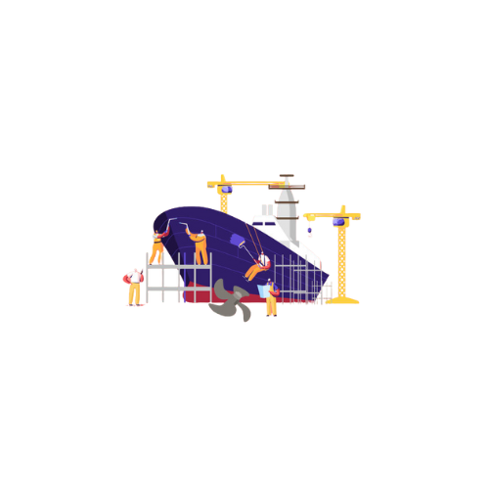
NHÀ MÁY ĐÓNG TÀU
BÀI GIẢNG HUẤN LUYỆN AN TOÀN LAO ĐỘNG
BẢN QUYỀN THUỘC AN TOÀN NAM VIỆT

Slide 2
Một số vụ tai nạn trong nhà máy đóng tàu
Nhà máy đóng tàu, với môi trường làm việc đa dạng và đầy rủi ro, thường gặp phải các vụ tai nạn lao động đáng tiếc:
  Vụ nổ trong phòng máy
  Tai nạn với thiết bị nâng hạ
  Nguy cơ về chất độc hại và vật liệu gây hại
  Tai nạn với thiết bị cắt và hàn
  Nguy cơ về sự đuối nước và rơi từ độ cao

Slide 3
Tóm tắt bài học
1. An toàn vệ sinh lao động đối với nhân viên gia công và cắt cánh tàu
2. An toàn vệ sinh lao động đối với nhân viên hàn và lắp ráp
3. An toàn vệ sinh lao động đối với nhân viên sơn phủ
4. An toàn vệ sinh lao động đối với nhân viên lắp đặt thiết bị và hệ thống

Slide 4
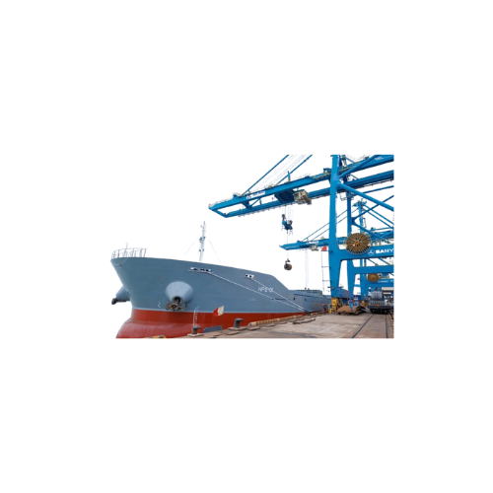
Gia công và cắt cánh tàu
1. Đặc điểm công việc gia công và cắt cánh tàu
Trước khi bắt đầu quy trình xây dựng tàu, việc gia công và cắt cánh tàu là một phần không thể thiếu để tạo ra các thành phần cấu trúc chính xác. Đây là giai đoạn quyết định quan trọng trong quá trình sản xuất tàu.
Các tấm thép lớn được sử dụng để tạo ra các phần của tàu, và để làm điều này, các phương pháp cắt hiện đại như máy cắt plasma hoặc máy cắt oxy-acetylene được áp dụng.

Slide 5
Gia công và cắt cánh tàu
2. Các dạng tai nạn lao động trong quá trình gia công và cắt cánh tàu
Quá trình gia công và cắt cánh tàu có thể mang lại nguy cơ tai nạn lao động nếu không tuân thủ các biện pháp an toàn lao động. Một trong những nguy cơ phổ biến là nguy cơ cháy nổ khi sử dụng máy cắt plasma hoặc oxy-acetylene.
Việc làm việc với các dòng điện cao và khí gas có thể dẫn đến các tình huống nguy hiểm nếu không thực hiện đúng các biện pháp phòng tránh.

Slide 6
Gia công và cắt cánh tàu
3. Nguyên nhân gây ra tai nạn lao động khi gia công và cắt cánh tàu
Có một số nguyên nhân chính gây ra tai nạn lao động trong quá trình gia công và cắt cánh tàu. Một trong những nguyên nhân chính là sự thiếu hiểu biết về quy trình làm việc và thiếu kinh nghiệm của công nhân.
Việc làm việc với các máy cắt plasma hoặc oxy-acetylene đòi hỏi kỹ năng chuyên môn cụ thể và sự quen thuộc với các biện pháp an toàn, điều này đặc biệt quan trọng trong môi trường làm việc nguy hiểm như trong ngành công nghiệp đóng tàu.

Slide 7
Gia công và cắt cánh tàu
4. Biện pháp phòng tránh tai nạn lao động khi gia công và cắt cánh tàu
Để giảm thiểu nguy cơ tai nạn lao động trong quá trình gia công và cắt cánh tàu, có một số biện pháp phòng tránh quan trọng mà cần được áp dụng. Đầu tiên, việc đào tạo và huấn luyện an toàn lao động cho tất cả các công nhân tham gia vào quá trình làm việc là rất quan trọng.
Các công nhân cần phải hiểu rõ về các nguy cơ tiềm ẩn và biết cách phòng tránh chúng trong quá trình làm việc với máy cắt plasma và oxy-acetylene.

Slide 8
Gia công và cắt cánh tàu
5. Quy định an toàn lao động khi gia công và cắt cánh tàu
Quy định an toàn lao động khi thực hiện quá trình gia công và cắt cánh tàu là một phần không thể thiếu để đảm bảo môi trường làm việc an toàn và giảm thiểu nguy cơ tai nạn. Đầu tiên, tất cả các công nhân tham gia vào quá trình này cần được đào tạo về các biện pháp an toàn cụ thể áp dụng cho việc sử dụng máy cắt plasma và oxy-acetylene.
Đào tạo này bao gồm cách sử dụng máy móc một cách an toàn, nhận biết và xử lý nguy cơ cháy nổ và biết cách ứng phó với các tình huống khẩn cấp.

Slide 9
Gia công và cắt cánh tàu
6. Xử lý tình huống tai nạn lao động khẩn cấp khi gia công và cắt cánh tàu
Trong trường hợp xảy ra tai nạn lao động khẩn cấp trong quá trình gia công và cắt cánh tàu, việc xử lý tình huống một cách nhanh chóng và chính xác là rất quan trọng để đảm bảo an toàn cho tất cả các công nhân và môi trường làm việc.
Đầu tiên, ngay khi xảy ra tai nạn, việc gọi điện thoại hoặc kích hoạt hệ thống báo động để yêu cầu sự giúp đỡ từ đội ngũ cứu hỏa và cấp cứu là điều cần thiết.

Slide 10
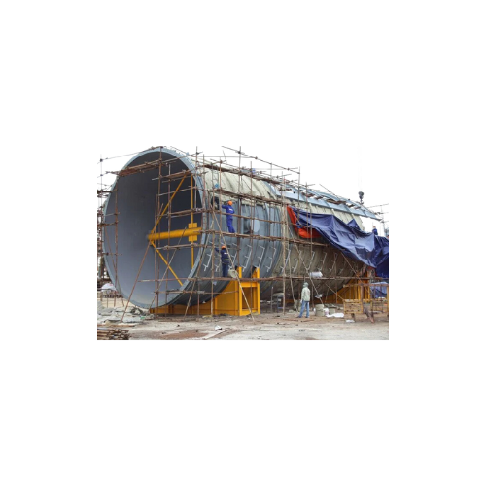
Hàn và lắp ráp
1. Đặc điểm công việc hàn và lắp ráp:
Sau khi các phần cấu trúc của tàu đã được cắt ra và hình thành, công việc tiếp theo là hàn và lắp ráp chúng lại với nhau để tạo thành các khung và cấu trúc chính của tàu.
Việc hàn được thực hiện để nối các phần kim loại với nhau bằng cách sử dụng nhiệt độ cao để làm tan và kết hợp chúng thành một. Quá trình này đòi hỏi sự chính xác cao để đảm bảo rằng các mối hàn là chắc chắn và không có khe hở, đảm bảo độ cứng và sức mạnh của cấu trúc cuối cùng.

Slide 11
Hàn và lắp ráp
2. Các dạng tai nạn lao động trong quá trình hàn và lắp ráp:
Trong quá trình hàn và lắp ráp cấu trúc tàu, có một số nguy cơ tai nạn lao động có thể xảy ra. Một trong những nguy cơ chính là nguy cơ cháy nổ từ việc sử dụng các thiết bị hàn và các chất liệu gắn kết.
Sự sử dụng nguồn nhiệt cao trong quá trình hàn có thể dẫn đến nguy cơ cháy nổ nếu không thực hiện đúng các biện pháp an toàn như kiểm tra kỹ lưỡng trước khi hàn để đảm bảo không có chất dễ cháy hoặc dễ nổ nào trong vùng làm việc.

Slide 12
Hàn và lắp ráp
3. Nguyên nhân gây ra tai nạn lao động khi hàn và lắp ráp
Có nhiều nguyên nhân có thể gây ra tai nạn lao động trong quá trình hàn và lắp ráp cấu trúc tàu. Một trong những nguyên nhân chính là việc thiếu hiểu biết và kỹ năng của công nhân.
Việc thực hiện quá trình hàn và lắp ráp đòi hỏi sự chuyên môn và kinh nghiệm, và nếu công nhân không được đào tạo đúng cách hoặc thiếu kinh nghiệm, có thể dẫn đến việc thực hiện không đúng kỹ thuật và gây ra tai nạn.

Slide 13
Hàn và lắp ráp
4. Biện pháp phòng tránh tai nạn lao động khi hàn và lắp ráp:
Để đảm bảo an toàn lao động trong quá trình hàn và lắp ráp cấu trúc tàu, có một số biện pháp phòng tránh quan trọng cần được áp dụng. Đầu tiên, việc đảm bảo rằng tất cả các công nhân được đào tạo đầy đủ về các biện pháp an toàn và quy trình làm việc.
Các công nhân cần phải hiểu rõ về các nguy cơ tiềm ẩn và biết cách phòng tránh chúng trong quá trình hàn và lắp ráp.

Slide 14
Hàn và lắp ráp
5. Quy định an toàn lao động khi hàn và lắp ráp:
Quy định an toàn lao động trong quá trình hàn và lắp ráp cấu trúc tàu là một phần không thể thiếu để đảm bảo môi trường làm việc an toàn và giảm thiểu nguy cơ tai nạn. Đầu tiên, tất cả các công nhân tham gia vào quá trình này cần được đào tạo về các biện pháp an toàn cụ thể áp dụng cho việc sử dụng thiết bị hàn và quy trình lắp ráp.
Đào tạo này bao gồm cách sử dụng thiết bị một cách an toàn, nhận biết và xử lý nguy cơ cháy nổ và biết cách ứng phó với các tình huống khẩn cấp.

Slide 15
Hàn và lắp ráp
6. Xử lý tình huống tai nạn lao động khẩn cấp khi hàn và lắp ráp:
Trong trường hợp xảy ra tai nạn lao động khẩn cấp khi hàn và lắp ráp cấu trúc tàu, việc xử lý tình huống một cách nhanh chóng và chính xác là rất quan trọng để bảo vệ sức khỏe và an toàn của tất cả các công nhân có mặt trong khu vực làm việc.
Đầu tiên và quan trọng nhất, ngay khi xảy ra tai nạn, công nhân cần phải gọi điện thoại hoặc kích hoạt hệ thống báo động để yêu cầu sự giúp đỡ từ đội ngũ cứu hỏa và cấp cứu.

Slide 16
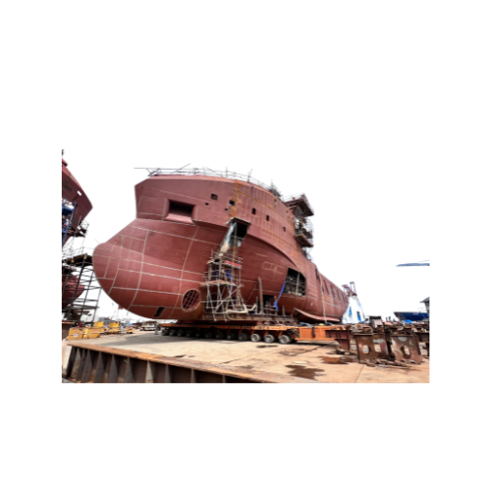
Sơn phủ
1. Đặc điểm công việc sơn phủ
Bảo vệ toàn diện cho tàu thuyền: Sau khi hoàn thiện việc lắp ráp khung và các phần cấu trúc, tàu cần được tiến hành sơn phủ để bảo vệ khỏi tác động tiêu cực của môi trường biển. Quá trình này đóng vai trò vô cùng quan trọng trong việc đảm bảo tuổi thọ và hiệu suất hoạt động của tàu.
Công tác chuẩn bị tỉ mỉ: Trước khi sơn phủ, bề mặt tàu cần được chuẩn bị kỹ lưỡng để đảm bảo độ bám dính tốt nhất cho lớp sơn. Các bước chuẩn bị bao gồm: làm sạch bề mặt, loại bỏ gỉ sét, bôi lớp lót và xử lý các mối hàn.

Slide 17
Sơn phủ
2. Các dạng tai nạn lao động trong quá trình sơn phủ
Ngộ độc hóa chất: Hít phải hoặc tiếp xúc trực tiếp với hóa chất độc hại trong sơn, dung môi và chất pha loãng có thể dẫn đến ngộ độc, gây ra các triệu chứng như buồn nôn, chóng mặt, nhức đầu, khó thở, thậm chí tử vong.
Cháy nổ: Sơn, dung môi và chất pha loãng thường dễ cháy, do đó, nguy cơ cháy nổ luôn hiện hữu trong quá trình sơn phủ. Tia lửa điện, nguồn nhiệt và hút thuốc lá trong khu vực làm việc có thể dẫn đến hỏa hoạn nghiêm trọng.

Slide 18
Sơn phủ
3. Nguyên nhân gây ra tai nạn lao động khi sơn phủ
Hóa chất độc hại: Sơn, dung môi và chất pha loãng thường chứa các hóa chất độc hại có thể gây ngộ độc, kích ứng da và các vấn đề về hô hấp.
Tiếng ồn lớn: Máy móc và thiết bị sơn tạo ra tiếng ồn lớn có thể gây mất thính lực vĩnh viễn.
Bụi sơn: Bụi sơn có thể gây ra các vấn đề về hô hấp như viêm phổi, hen suyễn và ung thư phổi.

Slide 19
Sơn phủ
4. Biện pháp phòng tránh tai nạn lao động khi sơn phủ
Sử dụng hệ thống thông gió phù hợp để đảm bảo môi trường làm việc thông thoáng, giảm thiểu nồng độ hóa chất trong không khí.
Thường xuyên theo dõi và kiểm tra nồng độ hóa chất trong không khí để đảm bảo an toàn cho người lao động.
Sử dụng các loại sơn, dung môi và chất pha loãng ít độc hại hơn.

Slide 20
Sơn phủ
5. Quy định an toàn lao động khi sơn phủ
Đảm bảo an toàn và sức khỏe cho người lao động trong quá trình sơn phủ tàu thuyền.
Ngăn ngừa tai nạn lao động và giảm thiểu thiệt hại về người và tài sản.
Bảo vệ môi trường xung quanh khu vực thi công.

Slide 21
Sơn phủ
6. Xử lý tình huống tai nạn lao động khẩn cấp khi sơn phủ
Đánh giá tình hình tai nạn và đảm bảo an toàn cho bản thân và những người xung quanh.
Ngắt nguồn điện, khí hoặc các nguồn nguy hiểm khác nếu có thể.
Cảnh báo những người xung quanh tránh xa khu vực nguy hiểm.

Slide 22
Lắp đặt thiết bị và hệ thống
1. Đặc điểm công việc lắp đặt thiết bị và hệ thống:
Hệ thống điện: Lắp đặt hệ thống cáp điện, bảng điện, tủ điện, động cơ điện, máy phát điện, và các thiết bị điện khác.
Hệ thống cơ khí: Lắp đặt động cơ chính, động cơ phụ, hệ thống truyền động, hệ thống bơm, hệ thống van, hệ thống ống dẫn, và các thiết bị cơ khí khác.
Hệ thống điều hòa không khí: Lắp đặt dàn lạnh, dàn nóng, hệ thống ống dẫn, hệ thống điều khiển, và các thiết bị điều hòa không khí khác.

Slide 23
Lắp đặt thiết bị và hệ thống
2. Các dạng tai nạn lao động trong quá trình lắp đặt thiết bị và hệ thống:
Điện giật: Xảy ra do tiếp xúc trực tiếp với nguồn điện hoặc do gián tiếp qua các vật dẫn điện.
Cháy nổ: Do chập điện, ngắn mạch hoặc sử dụng thiết bị điện không đúng cách.

Slide 24
Lắp đặt thiết bị và hệ thống
3. Nguyên nhân gây ra tai nạn lao động khi lắp đặt thiết bị và hệ thống:
Làm việc trong không gian kín: Thiếu oxy, tích tụ khí độc hại có thể dẫn đến ngạt thở hoặc ngộ độc.
Tiếp xúc với hóa chất độc hại: Sơn, dung môi, chất tẩy rửa có thể gây ngộ độc, kích ứng da và các vấn đề về hô hấp.
Tiếng ồn lớn: Máy móc và thiết bị tạo ra tiếng ồn lớn có thể gây mất thính lực vĩnh viễn.

Slide 25
Lắp đặt thiết bị và hệ thống
4. Biện pháp phòng tránh tai nạn lao động khi lắp đặt thiết bị và hệ thống:
Các quy định an toàn lao động chung và đặc biệt cho công việc lắp đặt thiết bị và hệ thống.
Cách thức sử dụng máy móc, thiết bị và trang thiết bị bảo hộ lao động an toàn.
Các biện pháp phòng ngừa tai nạn lao động trong từng công đoạn cụ thể.
Kỹ năng xử lý các tình huống nguy hiểm.

Slide 26
Lắp đặt thiết bị và hệ thống
5. Quy định an toàn lao động khi lắp đặt thiết bị và hệ thống:
Đảm bảo an toàn cho người lao động trong quá trình lắp đặt thiết bị và hệ thống trên tàu.
Ngăn ngừa tai nạn lao động và giảm thiểu thiệt hại về người và tài sản.
Bảo vệ môi trường xung quanh khu vực thi công.

Slide 27
Lắp đặt thiết bị và hệ thống
6. Xử lý tình huống tai nạn lao động khẩn cấp khi lắp đặt thiết bị và hệ thống:
Đánh giá tình hình tai nạn và đảm bảo an toàn cho bản thân và những người xung quanh.
Ngắt nguồn điện, khí hoặc các nguồn nguy hiểm khác nếu có thể.
Cảnh báo những người xung quanh tránh xa khu vực nguy hiểm.

Slide 28
Cảm ơn các bạn đã theo dõi
Mọi thắc mắc về bài giảng xin liên hệ với chúng tôi theo thông tin bên dưới:
CÔNG TY TNHH HUẤN LUYỆN AN TOÀN VÀ QUAN TRẮC MÔI TRƯỜNG NAM VIỆT (AN TOÀN NAM VIỆT)
Địa chỉ: Lầu 2, số 655 Đường Điện Biên Phủ, Phường 25, Quận Bình Thạnh, Thành phố Hồ Chí Minh, Việt Nam
Hotline 0908.111.791
Website https://antoannamviet.com/
Email: Lienhe@antoannamviet.com

